Slide 1
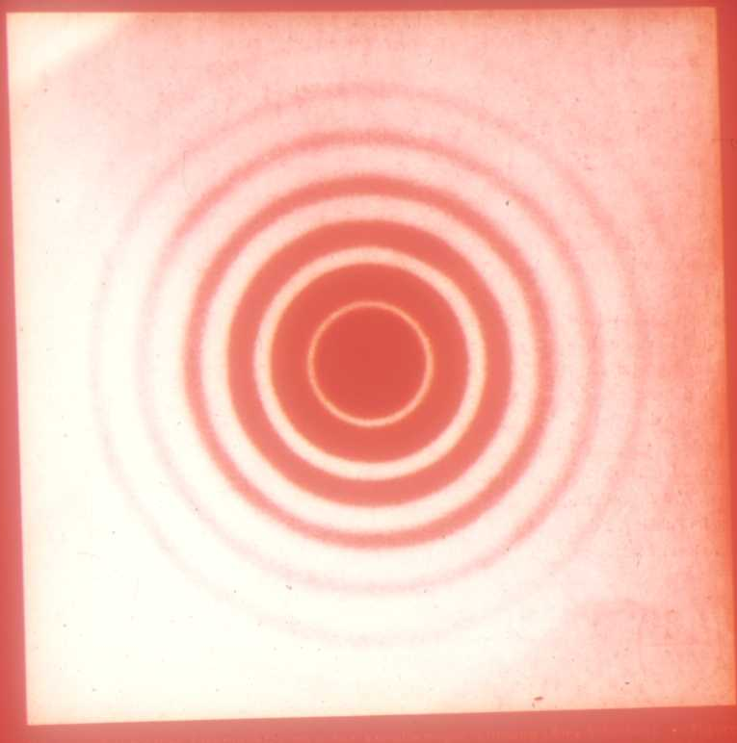


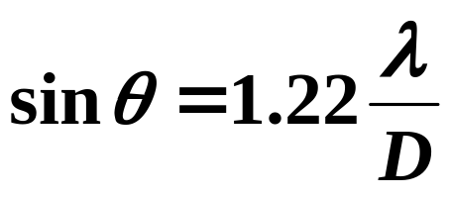
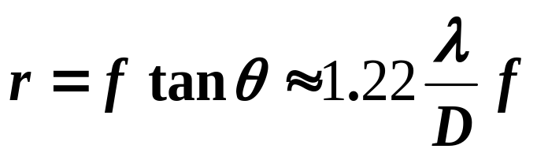
§4 光学仪器的分辨本领
一、圆孔的夫琅和费衍射
爱里斑
圆孔
用波带法(环形波带)分析可得：
第一级极小
角半径
线半径

Slide 2

I/I₀
圆孔衍射
光强分布
1.116
sin
θ
爱里斑
0
0.610
1.619
由第一暗环围成的光斑(爱里斑)
占整个入射光束总光强的84%

Slide 3
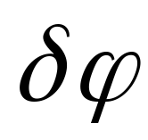

二、成像光学仪器的分辨本领
两个物点的像怎样才算能分辨呢？
衍射限制了透镜的分辨能力。

Slide 4
瑞利判据
（Rayleigh criterion）：
对于两个等光强的非相干的物点，如果一个像斑
的中心恰好落在另一像斑的边缘（第一暗纹处），
则此两物点被认为是刚刚可以分辨的。
非相干叠加
两个光点
刚可分辨
两个光点
不可分辨

Slide 5
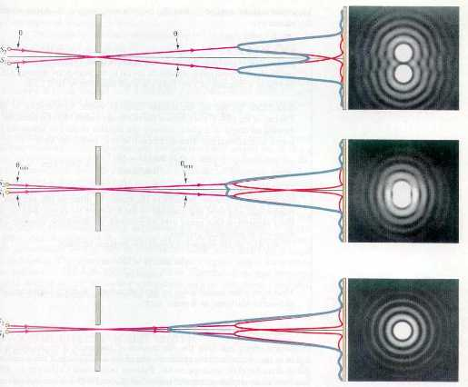
瑞利判据：
小圆孔对远处两个靠近的点光源的分辨
离得远
可分辨
瑞利判据
刚能分辨
离得太近
不能分辨
瑞利判据

Slide 6
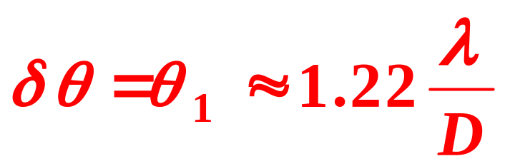
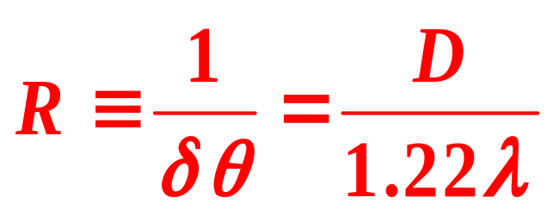
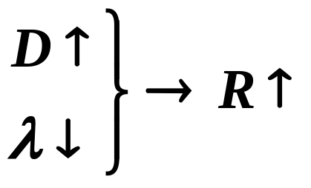
根据瑞利判据，当两个爱里斑的角距离等于衍射斑的角半径时，两个相应的物点恰能分辨。
S₁
D
δθ
*
0
*
I
S₂
最小分辨角
：
分辨本领
：
分辨本领

Slide 7


望远镜：
λ 不可选择，
▲ 世界上最大的光学望远镜：
D = 8 m
建在了夏威夷山顶。
▲世界上最大的
射电望远镜：
2016年9月25日在贵州平塘的喀斯特洼坑中落成启用。12月10日消息，FAST新发现并得到认证的脉冲星已经达到9颗。
“中国天眼”—500米口径球面射电望远镜(简称FAST)。

Slide 8
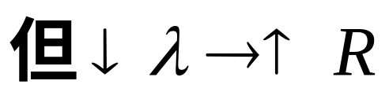

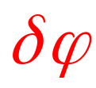


显微镜：
D不会很大，
°
°
电子 ：
0.1A ∼ 1A
（10 ⁻² ∼10 ⁻¹ nm）
所以电子显微镜分辨本领很高，
可观察物质的结构。
▲ 在正常照明下，人眼瞳孔
°
D≈3mm，对λ = 0.55 μm的黄绿光，δθ ≈ 1′，
可分辨约 9m 远处的相距 2mm 的两个点。
逐渐
▲ 夜间观看汽车灯，远看是一个亮点，
移近才看出是两个灯。

Slide 9
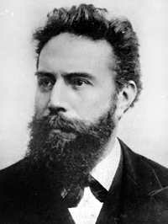
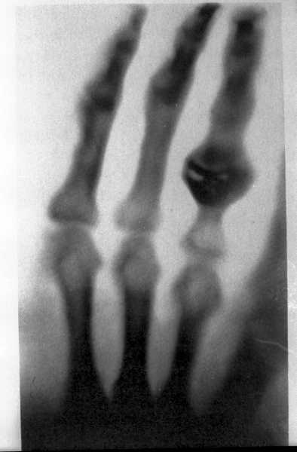
§5 X射线的衍射（diffraction of X-rays）
1895年德国物理学家伦琴发现了高速电子撞
击固体可产生一种能使胶片感光、
空气电离、
荧光质发光的射线，称为 X 射线。
伦琴
M.K.RÖntgen
(1845-1923)
伦琴夫人的手
X照片 戒指

Slide 10
X射线波长范围：1nm～ 0.001nm
欲观察其衍射现象
则衍射线度应与其波长差不多
晶体的晶格常数恰是这样的线度
晶体可看作三维立体光栅
X 射线管的结构如下：
X射线管
K — 阴极，A — 阳极
-
K
A
+
A− K间加几万伏高压，
加速阴极发射的热电子
X射线

Slide 11


一、X 射线在晶体上的衍射:
准直缝
X
射
线
管
底
片
晶体

Slide 12

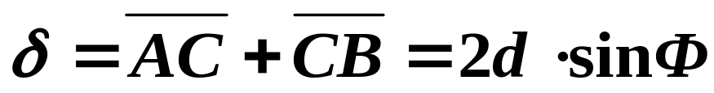
1
d ：晶面间距（晶格常数）
晶面
2
NaCl d =0. 28nm
Φ
Φ
d′′
•
•
•
•
•
•
d
A
B
•
•
•
•
•
•
: 掠射角
C
dsinΦ
•
•
•
•
•
•
•
•
•
•
•
•
每一晶面层相当于单缝 各层相当于光栅的多缝
•
•
•
•
•
•
d′
1、衍射中心：
每个原子都是散射子波的波源点源
2、同一层晶面上点间散射光的干涉：
符合反射定律的散射光加强
Φ
Φ
•
•
•
•
•
•
3、面间散射光的干涉：

Slide 13
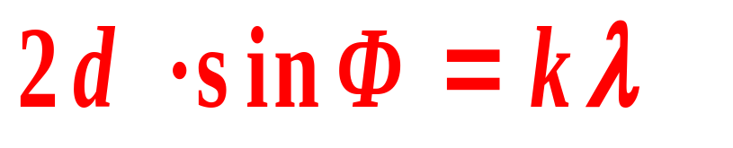
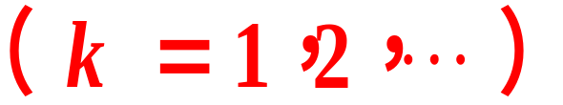
散射光干涉加强条件：
——布拉格公式
二、应用
已知Φ、λ 可测d
— X 射线晶体结构分析。
已知Φ、d 可测λ
— X 射线光谱分析。

Slide 14
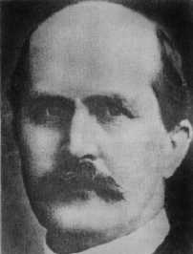
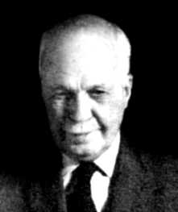
威廉 .亨利 . 布拉格（父）
威廉 . 劳伦斯 . 布拉格（子）
1862 — 1942
1890 — 1971
布拉格父子由于利用X射线分析晶体结构的杰出工作，共同获得了1915年的诺贝尔物理学奖。

Slide 15


本次作业：
11----31～36

